Slide 1
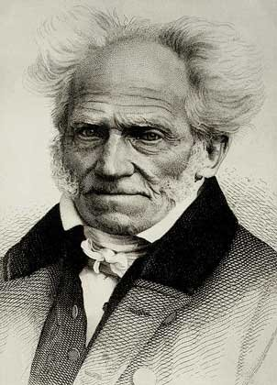
Некласична філософія ХІХ-поч.ХХст.
А. Шопенгауер (1788-1860)
«Світ як воля, та уявлення»
План
1.Відмінності та особливості класичної та некласичної філософії
2.Прагматизм, Філософія життя.
3.Психоаналіз
4.Феноменологія.
5.Марксизм.

Slide 2
Відмінності в онтології
Класична
Буття є цілісне,
глибокоузасаднене
внутрішньо
концентроване
Некласична
Говорити про буття безвідносно до людського сприйняття й уявлення безглуздо,
ми можемо судити лише про те, що увійшло в контекст нашого сприйняття і знання;
поза цим питання про
буття залишається відкритим

Slide 3
Відмінності в гносеології
Класична
(гносеологія)
Розум є вищою і найціннішою частиною людської психіки
Розум здатний висвітлити глибини й орозумнити їх
За допомогою розуму людина спроможна належним чином організувати своє життя і взаємини з буттям
Некласична
(гносеологія)
На перший план у людській психіці виходять чинники, які за своєю природою не розумні, а
позарозумні,
масштабами й силою дії вони перевершують розум.
Оскільки нерозумні чинники психіки потужніші, то розум нездатний їх опанувати.
Розум не лише не сприяє гармонізації людського життя, а іноді заважає цьому.

Slide 4
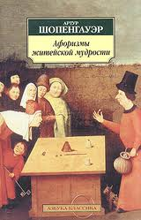

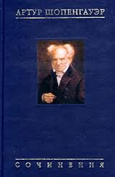
Сучасна філософія
Синтез культурних традицій
Неокантіанство, неогегельянство;
Психоаналітична філософія;
Феноменологія Гуссерля;
Франкфуртська школа;
Позитивізм, пост позитивізм;
Неотомізм- релігійна філософія;
Містицизм;
Прагматизм;
Філософія життя;
Екзистенціалізм;
Структуралізм;
Герменевтика;
Неомарксизм.

Slide 5
Особливості сучасної філософії
Поняття ірраціоналізму (нерозумний, несвідомий)
Обмеженість раціонального пізнання
Основні види пізнання: інтуіція, віра, інстинкт.
Сцієнтизм (з лат. Scienta - знання, наука -позитивний)
або негативний (антисцієнтизм- обмеження науки негативні наслідки науково-технічного прогресу.)

Slide 6
Неокантіанство, неогегельянство представники:
Г. Гельмгольц, Г. Коген, П. Наторп, Е. Кассірер, В. Віндельбанд.
Бредлі, Б. Бозанкет, М. Теггарта, Колінгвуд, Кроче.
Основні напрями ревізії класичної філософії
Захист розвитку класичної філософії
Суб'єктно-об'єктне пізнання

Slide 7
Прагматизм від гр. Pragma справа, дія поширення набуває у США
Новий тип філософського мислення – розуміння людської дії, вивчення механізму свідомості.
Центральна проблема- цінності понять, суджень, що виявляється у практичних результатах дій.
Основоположник Чарльз Пірс, Джордж Джеймс, Джон Дьюї
Об'єкти пізнання не існують незалежно від свідомості, а формуються свідомістю в ході рішення практичних завдань.
Мислення - засіб пристосування організму до середовища для успішної дії.
Поняття і теорія - інструменти, знаряддя.
Істина - практична корисність.
Людська суть - у дії, життєвій практиці.
Основа прагматизму
1) теорія сумніву і віри; 2) теорія значення

Slide 8
Філософія життя «воля до влади», «життєвий порив», «потік переживань».
Представники:
Артур Шопенгауер
Едуард фон Гартман
Фрідріх Ніцше
Вільгельм Дільтей
Освальд Шпенглер
Ортега- і- Гассет
А. Бергсон
З. Фрейд
Поняття життя тлумачиться у різних планах:
Біологічно- натуралістичне тлумачення
Матеріалістичне тлумачення духу, розуму, раціоналізму.
Історицистський варіант
Внутрішнє переживання історичного та духовного досвіду
Пантеїстичний варіант
Життя - космічна сила, «життєвий запал»
Ірраціоналістичний індивідуалізм

Slide 9
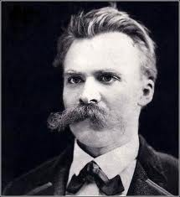
Фрідріх Ніцше (1844-1900)
основні ідеї та поняття:
- світ являє собою нескінченне становлення, яке не має сенсу і мети. Тому світ пізнати неможливо, істина-недосяжна.
-світ - досягнення боротьби між волями, які боряться за владу
-час є нескінченним, тому все буде повторюватись(вічне повернення)
-мета філософії: допомогти людині пристосуватися до світу
і дати можливість максимально себе реалізувати
-види: воля до життя, несвідома, окрема воля до влади
-вчення про надлюдину(людина є те, що треба в суспільстві.)
-християнство-релігія слабких, рабів. пропонує заміну християнських цінностей(потворним і слабким треба допомогти померти)
-люди: еліта(меншість), людину потрібно в собі подолати, щоб народилася надлюдина.
Подолання починається з переоцінки дійсності, які існують у сучасному аса юрби(більшість)

Slide 10
Мораль – це засіб боротьби слабких проти сильних
Свою позицію позначає не як аморальність (неморальність), а як “імморалізм” (позаморальність)
Мораль на його думку тримається на авторитеті і залякуванні (в першу чергу – релігійному, але він стверджує, що Бог помер…)
Стати надлюдиною-(це справжнє виявлення сили життя)
Постає проти розуму,як засобу організації людського життя(сліпа сила)…

Slide 11



Воля виявляє себе насамперед через життя, яке для Ніцше постає першою і єдиною реальністю.
Всесвіт,природа,почуття тощо – усе це є лише елементи життя.
Оскільки життя рухає волевиявлення, у ньому панує боротьба за виживання
1. У ній перемагає найсильніший.
2. Завдяки такій перемозі життя може зміцнюватись.
3. Слабким людям не слід ні співчувати окремо,ні допомагати,бо підтримка слабих веде до виснаження і виродження життя.

Slide 12
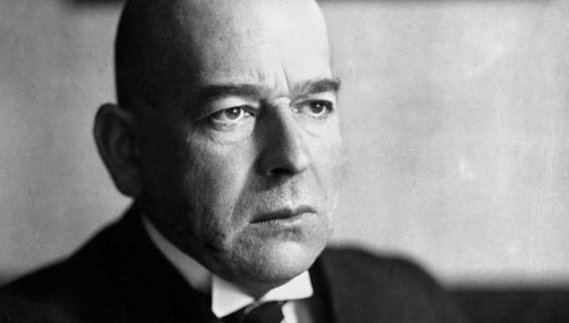
Освальд Шпенглер (1880-1936) Хосе Ортега –і-Гассет (1833-1955) Анрі Бергсон (1859-1941)
Шпенглер - представник історицистського
варіанту«Занепад Європи»
На прикладі занепаду греко-римської культури
починається «занепад» Заходу.
Хосе Ортега-і-Гассет розробив вчення
раціовіталізму.
Життя тлумачиться антропологічно
У праці «Повстання мас»
Духовна «еліта» творить культуру, а маса людей задовольняється несвідомо стандартними поняттями і уявленнями.
Анрі Бергсон концепцію «позитивної метафізики»,
Основну проблему сучасної йому філософії та гуманітарних наук мислитель вбачав у змішанні таких понять як «протяжність» і «тривалість», «динамічне» і «статичне» тощо.
Зокрема він критикував розгляд часу, як сукупності моментів і відстоював думку про неподільний тривалий час, який лежить в основі свідомості.

Slide 13
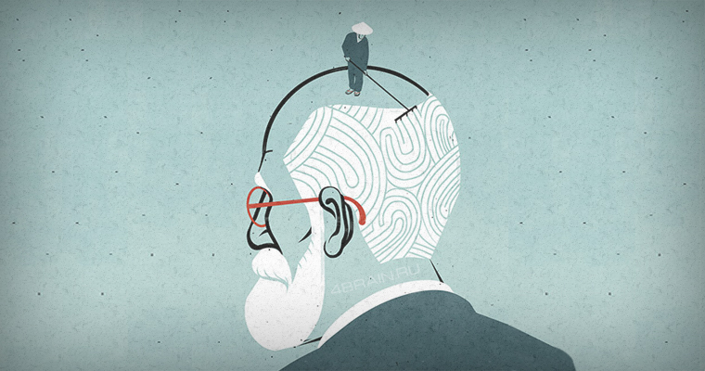
Психоаналітична філософія або фрейдізм
Психоаналіз Зігмунда Фрейда(1856-1939)
Перший рівень свідомості є невід’ємною
частиною людської психіки, що вміщує біологічні сексуальні
потяги «Воно» - «Id»
Другий рівень представляє раціональну частину психіки людини.
Його формування відбувається завдяки суспільству і вимогам, які висуває перед
людиною. Тому «Я» « Ego» підпорядкований принципу реальності.
Тоді ж як третій рівень “Над-Я” «Super-ego» - виконує роль носія стандартів моральності, судді, критики, цензора, совісті.
КАРЛ ГУСТАВ ЮНГ- досліджував спонтанну появу мотивів: аналогічним фольклорним і міфологічним, у снах і фантазіях, символіка є складової самої психіки, а несвідоме виробляє ідеї, схеми які складають основу уявлень людини. АРХЕТИПИ загальнолюдські первообрази. ТИПОЛОГІЯ ХАРАКТЕРУ Екстравертний та Інтровертний.
ЕРІХ ФРОММ – Головна цінність людини це кохання.
В процесі розвитку особи існує екзистенціальне і історичне; авторитарне і гуманістичне; експлуататорське та рецептивне: «Свобода від», «Свобода для»
Фрейд розробив трирівневу структуру людської психіки.

Slide 14
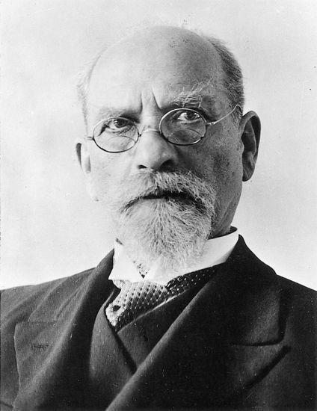
Феноменологія Гуссерля
Феноменологія (вчення про феномени) –
одне з найбільш оригінальних і значних напрямків
в філософії XX ст.
Але основоположником феноменології
як самостійного навчання є Е. Гуссерль .
Ідеї феноменології мають ряд спільних рис
з філософією буддизму, хоча невідомо,
чи був сам Гуссерль знайомий з нею.
В основі феноменології лежать дві фундаментальні ідеї:
• по-перше, кожна людина має свідомість, що самоочевидне для будь-якого мислячого істоти (згадаємо декартівське: "Думаю, отже, існую");
• по-друге, оскільки знаряддям пізнання всього, що лежить за межами свідомості (тобто зовнішнього світу), є свідомість, то будь-які об'єкти або факти дійсності пізнаються і усвідомлюються нами, тільки будучи якимось чином відображені і проявлені в свідомості. Отже, все те, що ми пізнаємо, є, строго кажучи, не самі об'єкти або факти дійсності, а їх прояви у свідомості, тобто феномени або явища.

Slide 15
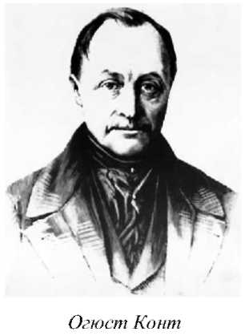
Позитивізм Огюст Конта (1798-1857)
Позитиві́зм (лат. positivus — позитивний) — парадигмальна гносео-методологічна установка, відповідно до якої позитивне знання може бути отримане як результат суто наукового (не філософського) пізнання.
Рушійною силою суспільного розвитку є прогрес знання. О. Конт вважає, що в історії змінилося три стадії розвитку думки. Перша - теологічна, коли першопочатком буття проголошувались боги, демони. Друга - метафізична, коли філософи зверталися до "сутнос-тей" - абстракцій типу "матерія" або "дух". Третя - позитивна, на якій, відкинувши вигадки теології та метафізики, мислителі переходять до дослідження світу конкретно-науковими способами, завданням філософії стає констатація найбільш загальних законів, які відкривають позитивні науки.

Slide 16

Обгрунтував “закон 3-х стадій” у розвитку знань людства:
Релігійна –
пошуки абсолютних знань про явища, які постають продуктом дій надприродних сил
Метафізична –
пошуки абсолютних знань шляхомвиведення реальних подій із абстрактних,всезагальних сутностей
Позитивна(наукова) – відмова від абсолютних знань, зосередження зусиль на виведення законів спостережуваних явищ

Slide 17
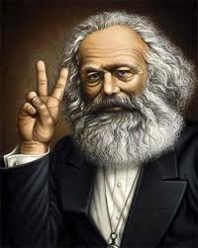
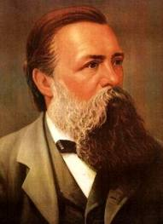
Марксизм Карл Маркс, Фрідріх Енгельс (1818-1883) (1820-1895)
ОСНОВНІ ПРАЦІ:
«Капітал»
"Економічно-філософські рукописи" (1844)
"Німецька ідеологія" (разом з Ф. Енгельсом, 1845-46);
"Убогість філософії" (1847); "Вісімнадцяте брюмера Луї Бонапарта" (1852);
"Громадянська війна у Франції" (1871);
"Критика Готської програми" (1875)

Slide 18
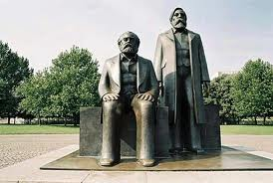
Джерелом розвитку матерії вважають її внутрішні суперечності, таку концепцію назвали ”Діалектичний матеріалізм”
Розгляд економічних і соціально-політичних проблем:
1.Теорія класової боротьби
2.Праця “Капітал” – походження приватної
власності,її сутність,суспільство вищої справедливості – комунізм
Памятник Марксу и Енгельсу в Берліні ...

Slide 19

У 40-ві роки XIX ст. капіталізм став пануючою економічною системою в основних західноєвропейських країнах, а породжений розвитком капіталістичного способу виробництва пролетаріат виступив на історичну арену як самостійна політична сила. Пролетаріат почав усвідомлювати свої класові інтереси і вести організовану боротьбу проти капіталізму.
Філософія марксизму
- це діалектичний матеріалізм.
Революційна теорія взяла на озброєння революційний діалектичний метод, відповідно до якого все у світі піддається зміні і розвитку.
В матеріалістичній діалектиці джерелом розвитку світу є не дух, ідея (як було представлено в класичному ідеалізмі), а сам світ, реальні протиріччя, які об'єктивно існують у ньому.
Саморозвиток світу є причиною розвитку пізнання, духу, а не навпаки. Таким чином, виключивши ідею творця, деміурга, а також думку про зовнішнє першоджерело розвитку світу Маркс і Енгельс відобразили об'єктивний світ (матерію) як саморухомий процес, перебороли метафізичний, механічний характер матеріалізму і створили нову історичну форму матеріалізму - діалектичний матеріалізм.

Slide 20
Висновки до теми «Некласична філософія»
Із середини ХІХ ст. все чіткіше стала позначатися нагальна вимога розвитку нових, некласичних типів філософствування.
Якщо німецька філософіяХVII-ХIХ ст. стала вершиною класики, то марксистська філософія виступила проміжним і що з'єднує ланкою між класикою і "новими підходами до сущого.
Підтримуючи ідею класики про розвиток філософії як науки, марксизм відкинув її претензію роль "науки наук". Творча (новаторська) сторона в марксистської і ленінської філософії головна.
Найрозвинутіші висновки XX в., задумані як некласичні й у певною мірою які є такими, все-таки зберігали зв'язку з класичної думкою. І це природно, оскільки філософія органічно пов'язані з історією у філософській думці. Найавторитетнішими "класиками" філософії XX в. стали А. Бергсон, 3. Фрейд, Б. Рассел, , До. Ясперс, М. Хайдеггер, Ж. - П. Сартр та інших.
У полеміці з філософської класикою формується риси, які визначають сутність некласичної філософії.

